Slide 1


Металлургия: черная и цветная — технологии и мировые лидеры
Автор презентации: Presentacium.ru

Slide 2

Введение
В презентации мы рассмотрим технологии и мировых лидеров в чёрной и цветной металлургии. Обсудим ключевые отрасли цветной металлургии, инновации и экологические вызовы в этой сфере. Также затронем перспективы развития чёрной металлургии, экологические проблемы цветной металлургии и прогнозы для отрасли.

Slide 3

Чёрная металлургия — обзор технологий
Чёрная металлургия охватывает полный цикл производства — от добычи железной руды до выпуска стали и проката. В мире ежегодно производится около 1,8 миллиарда тонн стали, при этом ведущие позиции занимают Китай (более 900 миллионов тонн), Япония и Индия, которые активно внедряют инновационные технологии для повышения эффективности и снижения экологического воздействия.
Основными технологиями в чёрной металлургии являются доменный процесс, электросталеплавление и непрерывная разливка стали, обеспечивающие высокую производительность и качество продукции.

Slide 4

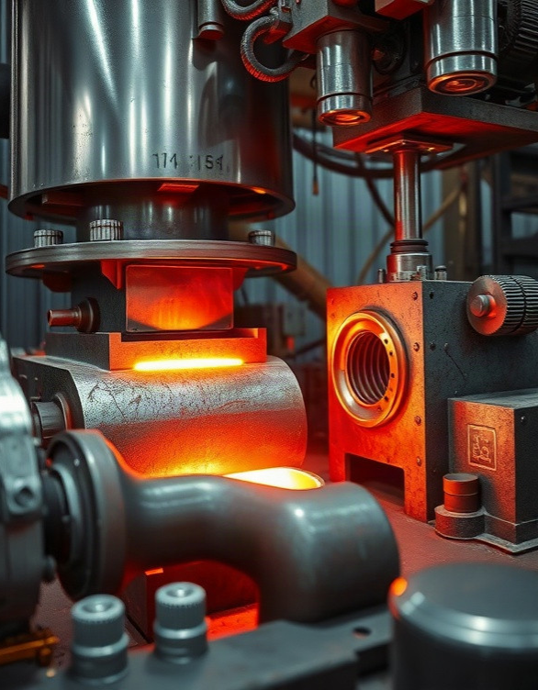
Цветная металлургия — ключевые отрасли
Цветная металлургия включает в себя добычу и обогащение руд, выплавку цветных металлов. Крупнейшие производители алюминия — Россия (около 3,8 млн тонн в год), Канада (примерно 2,9 млн тонн), Австралия (около 1,7 млн тонн). Медь также занимает важное место в цветной металлургии, её мировое производство превышает 20 млн тонн в год.

Slide 5

Технологии чёрной металлургии — инновации
1
2
В чёрной металлургии за последние десятилетия внедрено более 100 новых технологий, что позволило повысить эффективность производства на 30%. Особое внимание уделяется разработке и внедрению систем автоматизации и роботизации, благодаря чему производительность труда выросла на 45%, а количество аварий снизилось на 20%.
Одним из примеров инноваций является использование электродуговых печей для выплавки стали, что снижает энергозатраты на 40% по сравнению с традиционными мартеновскими печами.

Slide 6

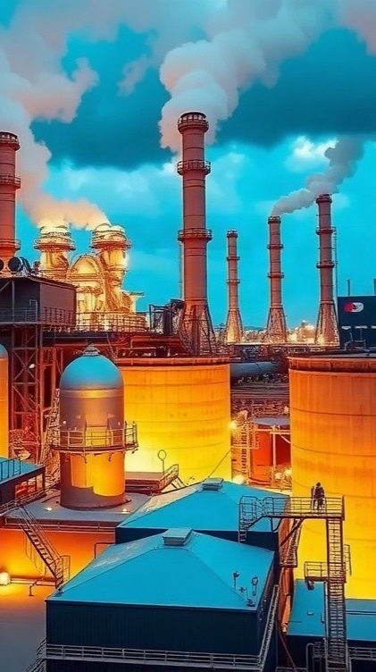
Цветная металлургия — мировые тренды
Согласно отчётам международных аналитических агентств, в 2022 году мировое производство цветных металлов составило более 50 миллионов тонн.
Лидерами в этой отрасли являются Китай, который производит около 40% всех цветных металлов, а также такие страны, как Россия, США и Канада, активно наращивающие объёмы производства и разрабатывающие инновационные технологии в цветной металлургии. Мировой спрос на цветные металлы за последние пять лет вырос на 15%, что подтверждает стабильный интерес к отрасли и её значимость в мировой экономике.

Slide 7
Крупнейшие производители цветных металлов
1
По данным Международного института чугуна и стали, лидерами по производству алюминия являются Китай, который производит более 36 миллионов тонн в год, и Индия, с годовым объёмом около 4 миллионов тонн. В сфере меди крупнейшие производители — Чили, Перу и Китай, где суммарный объём производства превышает 5 миллионов тонн в год.
2
Также среди значимых производителей цветных металлов выделяется Россия, которая производит значительное количество никеля и других металлов.

Slide 8
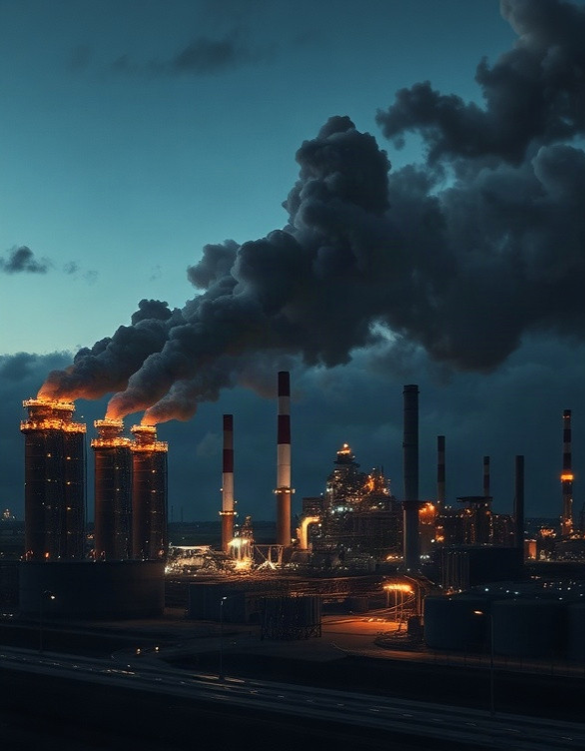
Экологические вызовы металлургии
По данным Всемирного фонда дикой природы, металлургия производит около 30% всех промышленных выбросов в атмосферу, что делает её одним из крупнейших источников загрязнения окружающей среды.
Особенно остро стоит проблема выбросов парниковых газов: чёрная металлургия выделяет более 5,5 гигатонн углекислого газа в год, что значительно влияет на изменение климата. Для цветной металлургии актуальна проблема накопления промышленных отходов: ежегодно в мире образуется более 600 миллионов тонн металлургических шлаков, требующих надёжной утилизации.

Slide 9

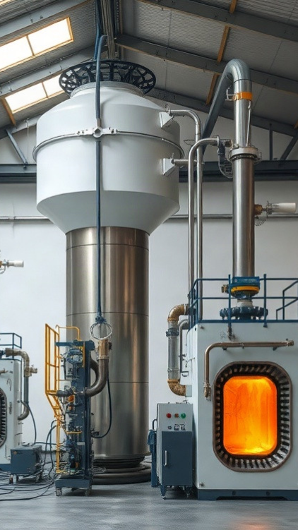
Современные технологии цветной металлургии
В цветной металлургии применяются передовые технологии, такие как электролиз, плавка в печах с инертной атмосферой и вакуумная плавка, что позволяет достигать высокой чистоты металлов.
В 2022 году объём мирового производства алюминия составил более 70 миллионов тонн, а лидером по его выпуску является компания Chalco, которая произвела около 40% от общего объёма.
Среди других ключевых игроков на рынке цветных металлов — компании Rio Tinto и BHP Group, контролирующие значительные доли на мировом рынке.

Slide 10
Влияние металлургии на мировую экономику
1
По данным Всемирной металлургической ассоциации (Worldsteel), мировая металлургия вносит значительный вклад в ВВП, составляющий около 8% от общего объема. Более 40% произведенной стали в мире используется в строительстве, обеспечивая более 10 миллионов рабочих мест в секторе.
2
Цветная металлургия формирует около 12% общего объема промышленного производства, с ежегодным приростом потребления цветных металлов на 3–4%.

Slide 11

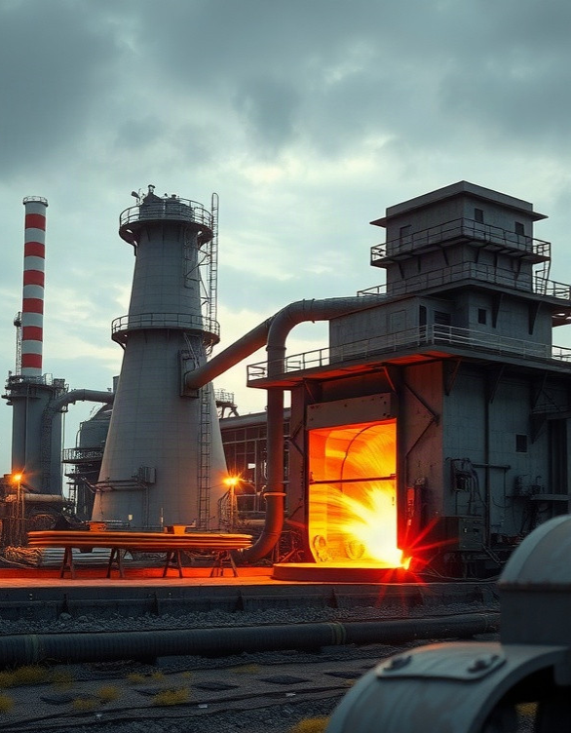
Инновации в чёрной металлургии — примеры
В чёрной металлургии активно внедряются инновационные технологии, например, использование электродуговых печей, позволяющих сократить выбросы CO₂ на 40% по сравнению с традиционными мартеновскими печами. В 2020 году объём производства стали с применением экологически чистых технологий достиг 230 миллионов тонн, что составляет около 15% от общего мирового производства стали.
Ведущие металлургические компании инвестируют более 10 миллиардов долларов в год в разработку и внедрение новых технологий.

Slide 12
Цветная металлургия — экологические проблемы
1
Цветная металлургия является значительным источником выбросов вредных веществ в атмосферу, что подтверждается данными: ежегодно предприятия отрасли выбрасывают более 1,5 миллиона тонн диоксида серы и около 0,5 миллиона тонн твёрдых частиц. Это оказывает негативное влияние на окружающую среду и здоровье населения, особенно в районах расположения заводов, где уровень загрязнения воздуха может превышать допустимые нормы в несколько раз.
2
Для снижения экологического воздействия цветная металлургия внедряет технологии очистки выбросов, однако проблемы остаются актуальными, требуя комплексного подхода и инноваций.

Slide 13

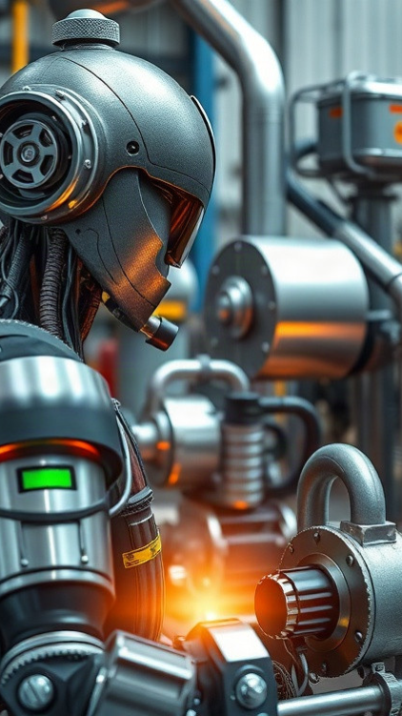
Будущее металлургии — прогнозы и тенденции
Диаграмма показывает тенденции в металлургии: ожидается рост на 25% в использовании возобновляемых источников энергии, на 20% в цифровизации процессов, на 30% в разработке новых сплавов, на 15% в увеличении переработки вторичного сырья и на 10% во внедрении автоматизированных систем управления. Параметры представлены в процентах.

Slide 14

Спасибо за внимание!
Спасибо за внимание. В этой презентации мы рассмотрели основные аспекты металлургии, включая технологии, мировых лидеров и экологические вызовы. Надеемся, что информация была полезной и поможет вам лучше понять металлургическую отрасль и её перспективы.

